Slide 1
外滩5号电梯方案说明

Slide 2

一、项目表现方式
接入电梯信号实现电梯上升下降通过指针转动方式显示。

Slide 3
二、实现方式
电梯信号同步：
交互说明：
服务器从电梯主控设备上获取电梯运行的相关数据，然后同步到显示屏上，让电梯外的人可以看到电梯上下的画面效果。
电梯信号实现方式：
电梯两种通信协议1、无缘单节点 2、485通信协议，以串口通信的方式接入，软件开发技术选用.Net WPF技术。

Slide 4
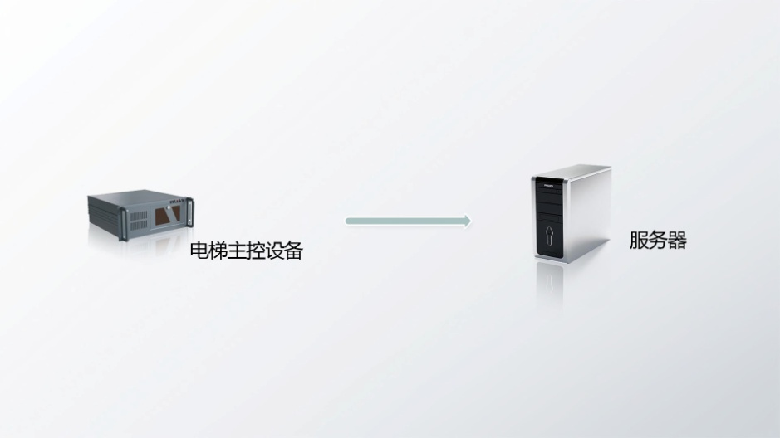
1.互动原理：
Part1
电梯信号同步
电梯信号同步：
服务器与电梯主控设备连线，并接收电梯运行相关信息（主要是上升，下降与楼层信息等）。

Slide 5

2.显示系统：
Part2
电梯间显示
电梯间显示系统：
电梯间显示系统采用创维22寸标准显示器作为楼层显示载体。
显示内容通过服务器输出得数字内容得到，采用仿古表针的设计。
设备连线，采用DVI分配器来连接每层电梯间的显示设备。

Slide 6
3.显示系统：
产品型号 M22LP-W
分辨率 1920×1080 WUXGA 8bit
液晶面板-屏幕 LED TFT-LCD有
效显示范围 476.64(H)×268.1MM
亮度 300cd/m² 对比度 1000:1 响应时间 5ms 可视角度 160°
PC信号RGB输入 行频 64-83KHz
电源 AC100～240V,50/60Hz 最大功耗 ≤28W
存储环境 温度 -25℃～60℃ 相对湿度 5％～90％
安装方式 标配挂架 操作方式 智能按键
外形尺寸 机身尺寸 W520.0×D49×H326.0 mm
带挂架尺寸 W520.0×D68.5×H326.0 mm
重量 3.3kg

Slide 7
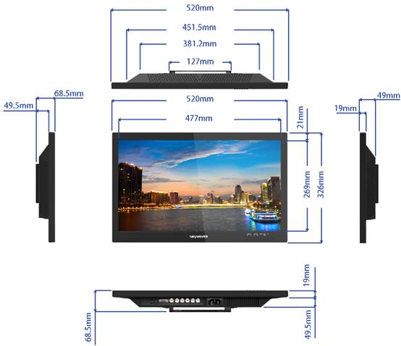
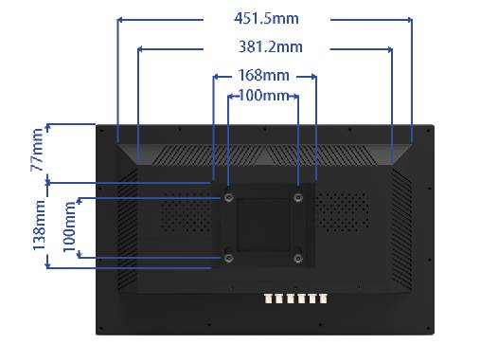
4.22寸显示器尺寸图

Slide 8
5.系统安装
系统安装方案
电梯主控计算机安装：
电梯主控计算机安装在电梯的主控机房，所有控制线通过电梯井连接到每个显示终端和控制设备机。
电梯楼层控制器安装：
电梯楼层控制器安装在电梯吊厢的上面，与主控计算机通过232信号线连接，线路安装在电梯井内。

Slide 9
显示软件
楼层显示信息软件
电梯间的显示场景为定制产品，按照业主的构想来完成显示内容的设计。

Slide 10
项目报价
序号 | 内容 | 明细说明 |  | 数量 | 单价 | 总价（元）
1 | 显示器 | 22寸创维液晶显示 |  | 10 | 3500 | 35000
2 | 服务器 | 研华 2U 高密度服务器机箱 HPC-7280，兼容于各式外型 架构，并采用备援供电设计、热插入 SATA/SAS 硬盘和冷 却风扇，以供应全天候不停顿的运作。 |  | 1 | 25000 | 25000
3 | 分屏器 | 科唯奇 工程DVI分配器 一分二 一进二出 |  | 1台 | 1000 | 1000
4 | 程序开发 | 组织结构程序 |  | 1项 | 70000 | 70000
 |  | 功能能模块程序
 |  | 接口开发
5 | 界面设计 | 电梯指针UI设计 |  | 1套 | 5000 | 5000
6 | 系统集成整合 | 软硬件系统集成、施工、安装等 |  | 1项 | 30000 | 30000
7 | 测试 | 功能测试、接口测试、可用性测试，兼容性等 |  | 1项 | 20000 | 20000
 | 小计 |  |  | 186000
8 | 税费 |  | 小计*10% | 18600
合计 | 204600
周期 | 开发周期2个月，硬件系统质保1年。

